Slide 1

ОСНОВИ НА ЕЛЕКТРОНИКАТА
ЛЕКЦИЯ №6 ЦИФРОВА ЕЛЕКТРОНИКА – ЧАСТ 1
ВЕНЦИСЛАВ НАЧЕВ

Slide 2

КАКВО ЩЕ УЧИМ ДНЕС
КАКВО Е ЦИФРОВА ТЕХНИКА
ЦИФРОВ СИГНАЛ
ОСНОВНИ ЛОГИЧЕСКИ ЕЛЕМЕНТИ
РЕАЛИЗАЦИЯ НА ЕЛЕМЕНТИТЕ С ТРАНЗИСТОРИ
СУМАТОРИ
ШИФРАТОРИ / ДЕШИФРАТОРИ
МУЛТИПЛЕКСОРИ / ДЕМУЛТИПЛЕКСОРИ

Slide 3
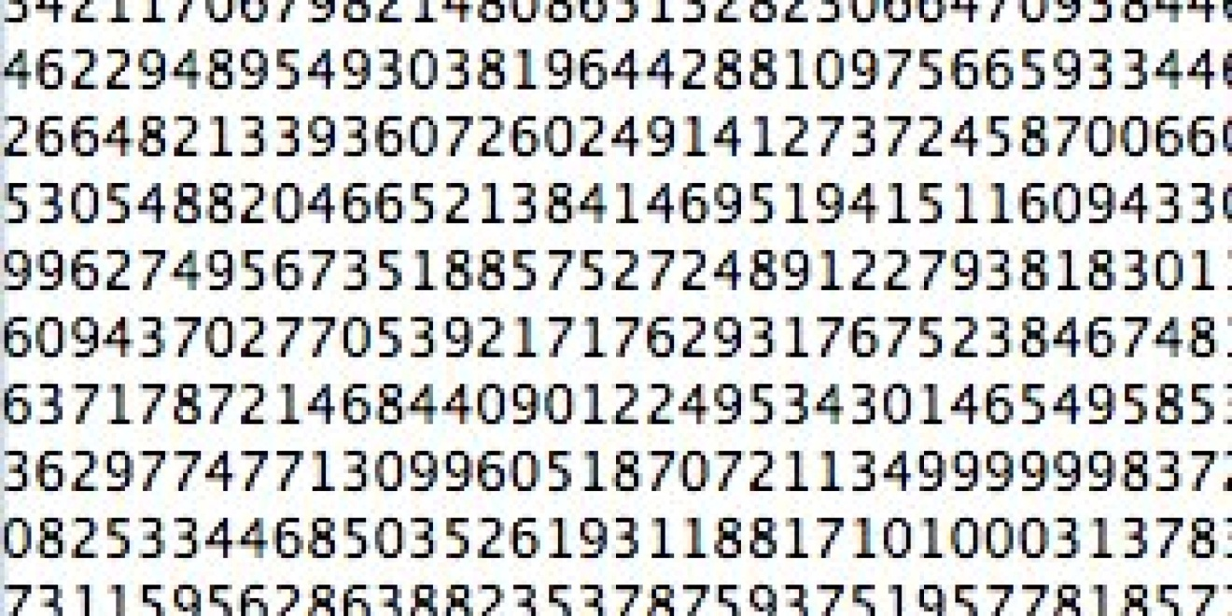
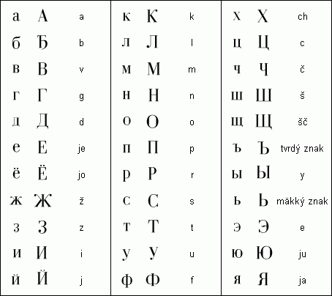
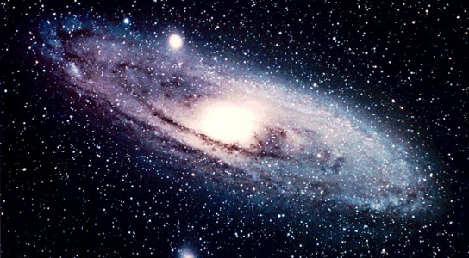
ИНФОРМАЦИЯ

Slide 4
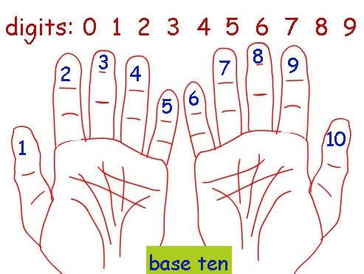
ЦИФРИ

Slide 5

ДВОИЧНА БРОЙНА СИСТЕМА
Само две цифри: 0 и 1 - бит;
Минимален брой цифри, които могат да образуват бройна система;
(+) Простота на реализация;
(+) Малка вероятност за грешка;
(-) Многоцифрени числа.

Slide 6
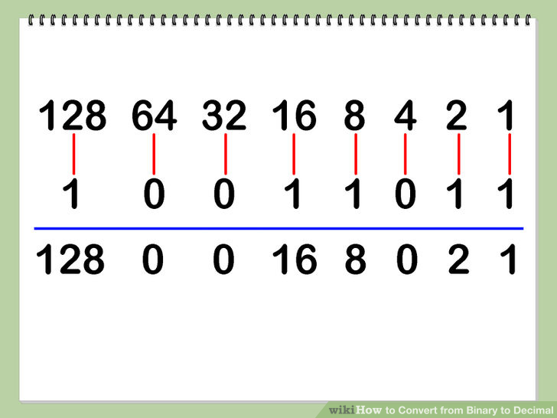
ПРЕОБРАЗУВАНЕ

Slide 7
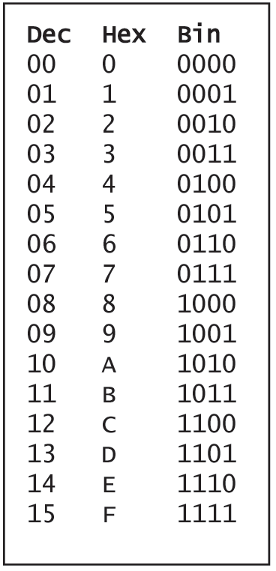
ШЕСТНАЙСЕТИЧНА БРОЙНА СИСТЕМА
HEX;
16 цифри 0-F;
Улесненo преобразуване от/в двоична;
Използва се за съкратено представяне на двоични числа.

Slide 8
ПОЛОЖИТЕЛНИ И ОТРИЦАТЕЛНИ ЧИСЛА
значещи битове
ЗНАКОВ БИТ:
0 -> положително число.
1 -> отрицателно число.

Slide 9
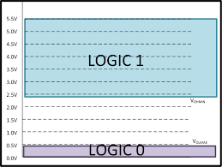
ЦИФРОВ СИГНАЛ
Сигнал, който има креан брой нива(състояния);
В съвременната техника най-често нивата са 2: “логическа 0” и “логическа 1”;
В електрониката цифровият сигнал се представя физически като електрическо напрежение.

Slide 10
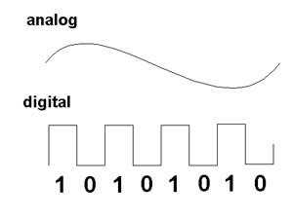
ЦИФРОВ И АНАЛОГОВ СИГНАЛ

Slide 11
АНАЛОГОВА И ЦИФРОВА ЕЛЕКТРОНИКА
АНАЛОГОВО-ЦИФРОВ
ПРЕОБРАЗУВАТЕЛ
ЦИФРОВИ
СИГНАЛИ
ПАМЕТ
АНАЛОГОВИ
СИГНАЛИ
ЦИФРОВО-АНАЛОГОВ
ПРЕОБРАЗУВАТЕЛ
СИГНАЛЕН
ПРОЦЕСОР

Slide 12
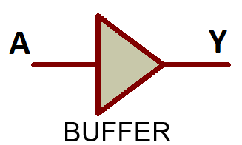

ЛОГИЧЕСКИ ЕЛЕМЕНТ - БУФЕР
вход
изход
А | Y
0 | 0
1 | 1
ТАБЛИЦА НА ИСТИННОСТ

Slide 13
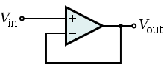
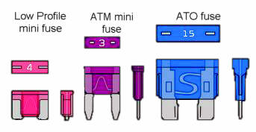
ХАРДУЕРНА РЕАЛИЗАЦИЯ - БУФЕР
Повторител
на напрежение
предпазител
(бушон)

Slide 14
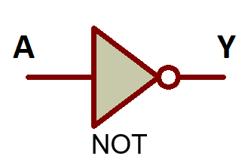

ЛОГИЧЕСКИ ЕЛЕМЕНТ - ИНВЕРТОР
Логическо отрицание, “НЕ”, “NOT”.
А | Y
0 | 1
1 | 0

Slide 15
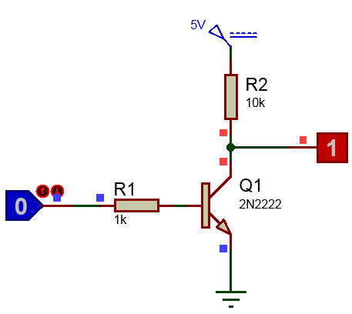
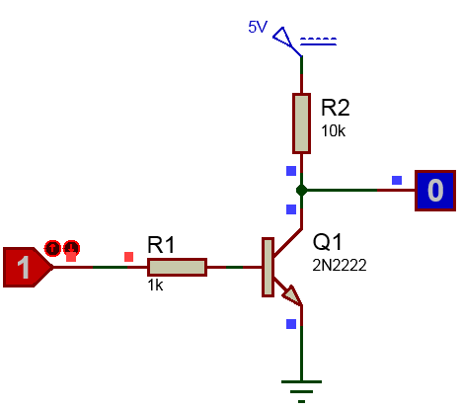
ХАРДУЕРНА РЕАЛИЗАЦИЯ - ИНВЕРТОР

Slide 16
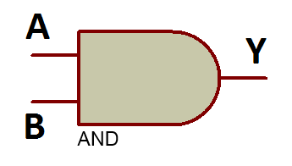

ЛОГИЧЕСКИ ЕЛЕМЕНТ – “И”
Логическо умножение, конюнкция, “И”, “AND”.
А | B | Y
0 | 0 | 0
0 | 1 | 0
1 | 0 | 0
1 | 1 | 1

Slide 17
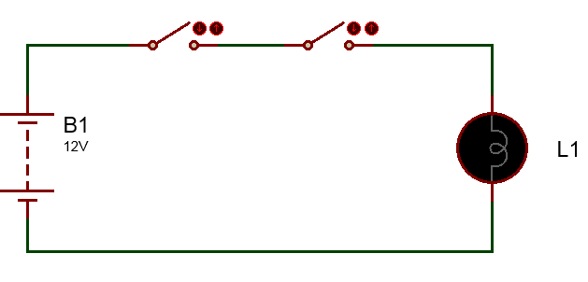

АНАЛОГИЯ
Кога лампата ще светне?
Кога лъвът ще избяга?
Врата 1
Врата 2

Slide 18
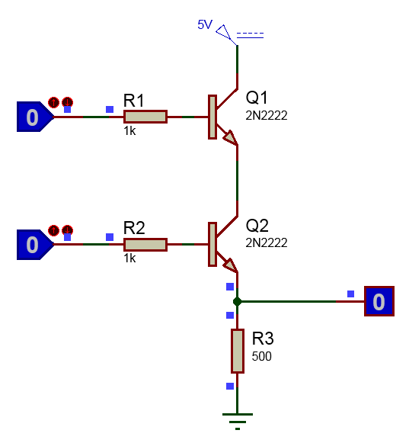
ХАРДУЕРНА РЕАЛИЗАЦИЯ – “И”

Slide 19
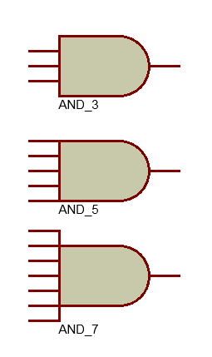
МНОГОВХОДОВИ “И” ЕЛЕМЕНТИ

Slide 20
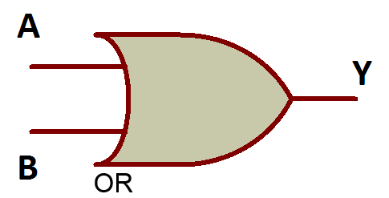

ЛОГИЧЕСКИ ЕЛЕМЕНТ – “ИЛИ”
Логическо събиране, дизюнкция, “ИЛИ”, “OR”.
А | B | Y
0 | 0 | 0
0 | 1 | 1
1 | 0 | 1
1 | 1 | 1

Slide 21
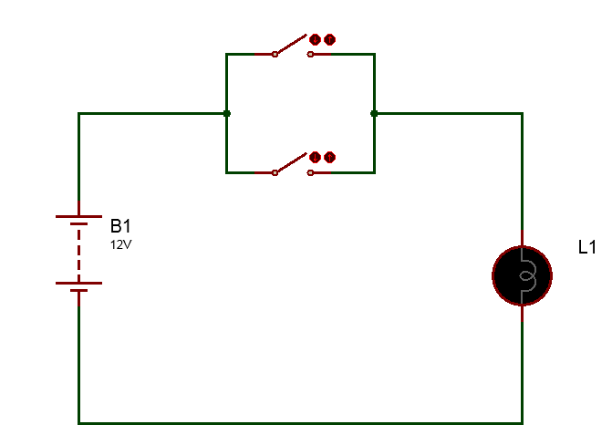
АНАЛОГИЯ
Кога лампата ще светне?

Slide 22

АНАЛОГИЯ
Кога лъвът ще избяга?
Врата 1
Врата 2

Slide 23
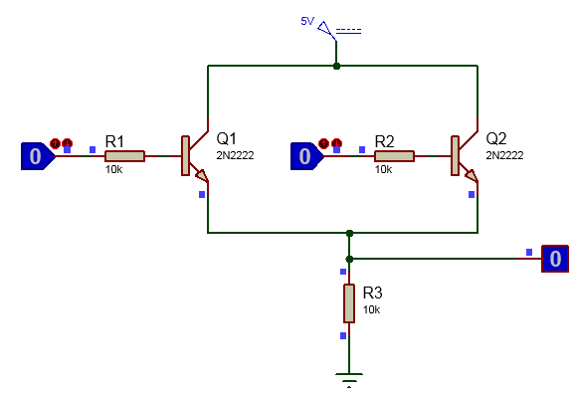
ХАРДУЕРНА РЕАЛИЗАЦИЯ – “ИЛИ”

Slide 24
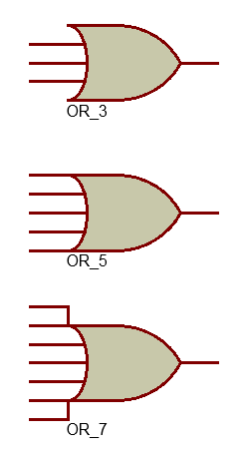
МНОГОВХОДОВИ “ИЛИ” ЕЛЕМЕНТИ

Slide 25
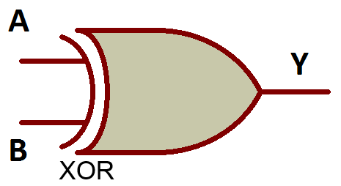

ЛОГИЧЕСКИ ЕЛЕМЕНТ - XOR
“Изключващо ИЛИ”, “сума по модул 2”.
А | B | Y
0 | 0 | 0
0 | 1 | 1
1 | 0 | 1
1 | 1 | 0

Slide 26

АНАЛОГИЯ
А | B | Y
0 | 0 | 0
0 | 1 | 1
1 | 0 | 1
1 | 1 | 0

Slide 27

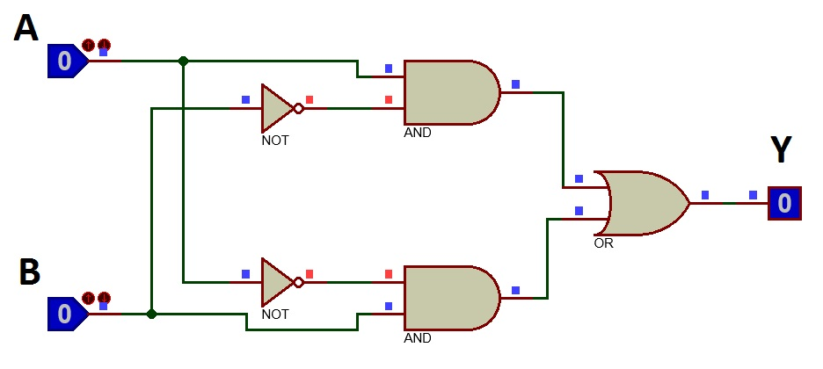
РЕАЛИЗАЦИЯ

Slide 28

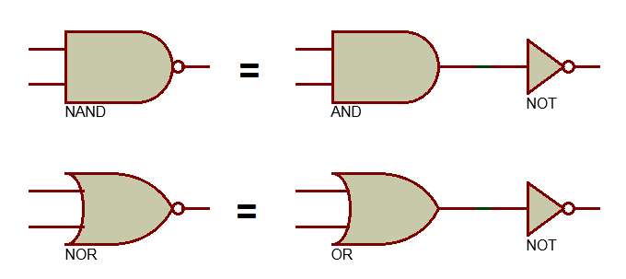

СЪСТАВНИ ЕЛЕМЕНТИ
И-НЕ(NAND), ИЛИ-НЕ(NOR)

Slide 29
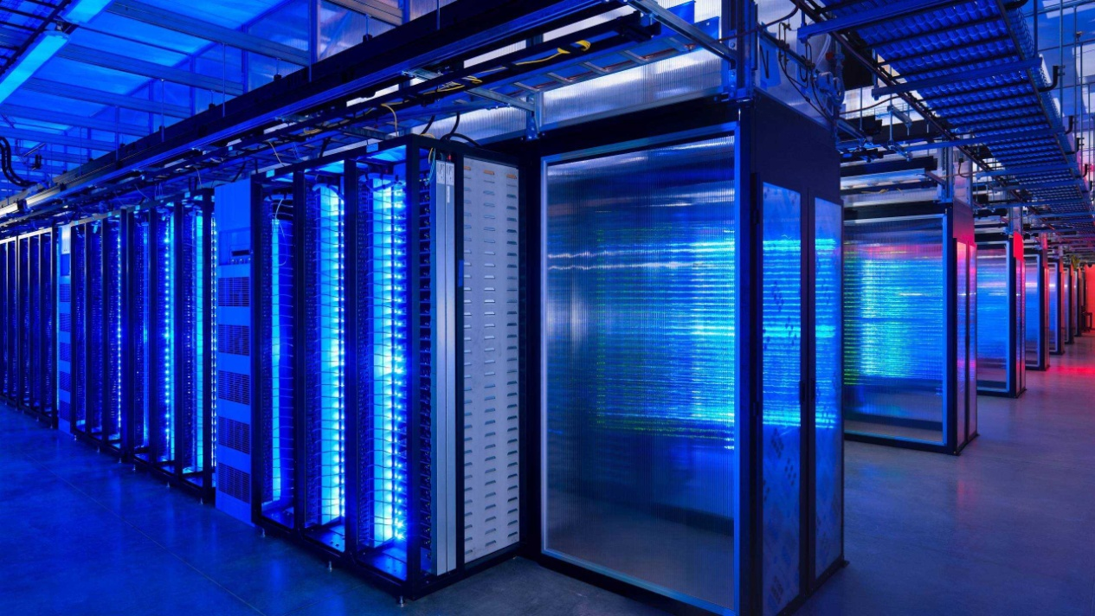
NAND, NOR
NAND и NOR са елементи които сами могат да изградят каквато и да е цифрова електронна схема !!!
Един компютър може да се реализира само с NAND или само с NOR елементи.

Slide 30

КАК ДА СТАНА ИЗОБРЕТАТЕЛ?

Slide 31
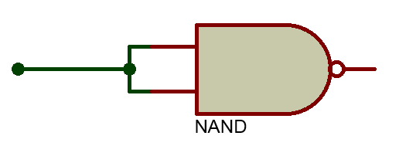
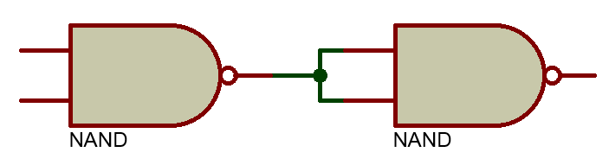
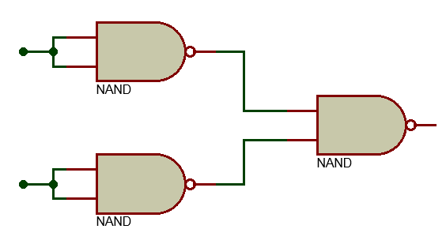
БАЗА NAND
NOT
AND
OR

Slide 32
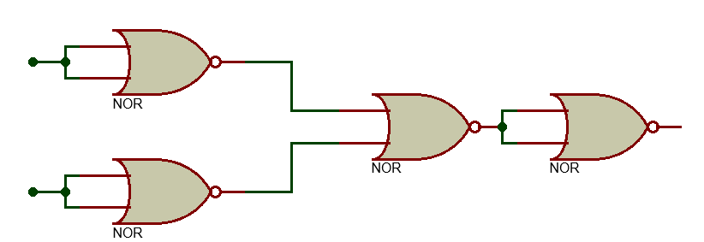
NAND ИЗГРАДЕН ОТ NOR

Slide 33
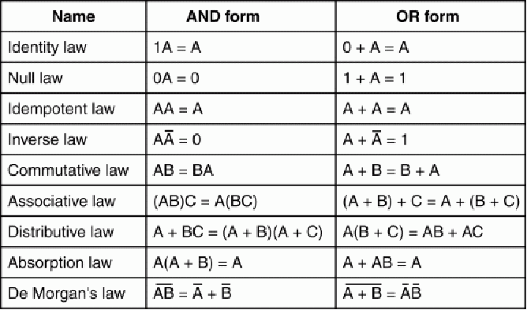
СВОЙСТВА НА ЛОГИЧЕСКИТЕ ИЗРАЗИ

Slide 34
СУМАТОР
Схема, която сумира двоични числа.
Параметър: Разредност;
Полусуматор(Half-adder);
Пълен суматор(Full adder).
ИЗРАЗ | РЕЗУЛТАТ | ПРЕНОС
0 + 0 | 0 | 0
0 + 1 | 1 | 0
1 + 0 | 1 | 0
1 + 1 | 0 | 1

Slide 35
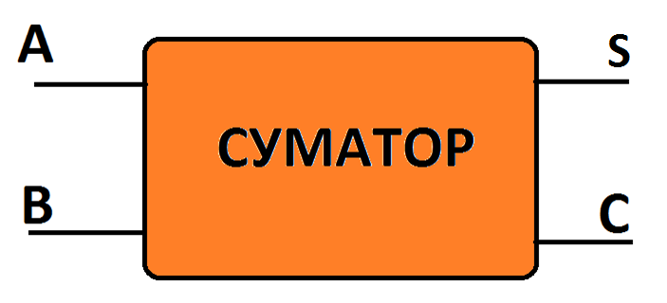
РЕАЛИЗАЦИЯ
А | B | S | C
0 | 0 | 0 | 0
0 | 1 | 1 | 0
1 | 0 | 1 | 0
1 | 1 | 0 | 1

Slide 36
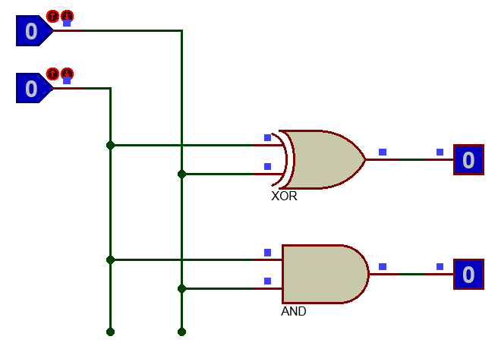
РЕАЛИЗАЦИЯ
А | B | S | C
0 | 0 | 0 | 0
0 | 1 | 1 | 0
1 | 0 | 1 | 0
1 | 1 | 0 | 1
AND
XOR

Slide 37
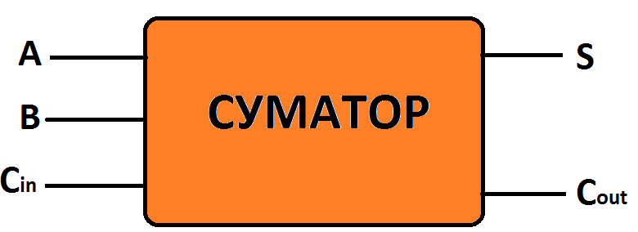
ПЪЛЕН СУМАТОР

Slide 38
ПЪЛЕН СУМАТОР – ТАБЛИЦА НА ИСТИННОСТ
A | B | C_{in} | S | C_{out}
0 | 0 | 0 | 0 | 0
0 | 0 | 1 | 1 | 0
0 | 1 | 0 | 1 | 0
0 | 1 | 1 | 0 | 1
1 | 0 | 0 | 1 | 0
1 | 0 | 1 | 0 | 1
1 | 1 | 0 | 0 | 1
1 | 1 | 1 | 1 | 1

Slide 39
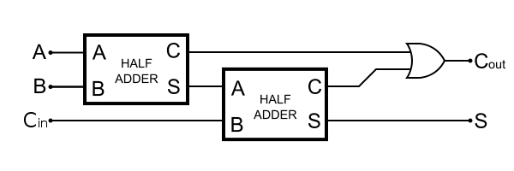
РЕАЛИЗАЦИЯ

Slide 40
МНОГОРАЗРЕДЕН СУМАТОР
P3 P2 P1 P0
СЪБИРАЕМО P:
Q3 Q2 Q1 Q0
СЪБИРАЕМО Q:
S3 S2 S1 S0
СБОР S:
ПРЕНОС Co:

Slide 41
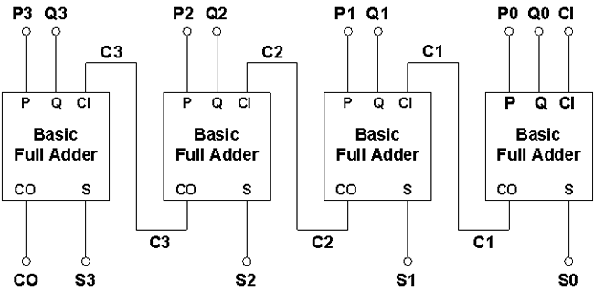
РЕАЛИЗАЦИЯ – 4 БИТОВ СУМАТОР

Slide 42
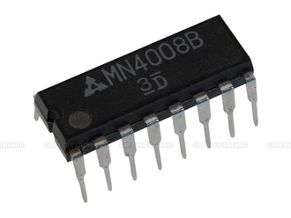
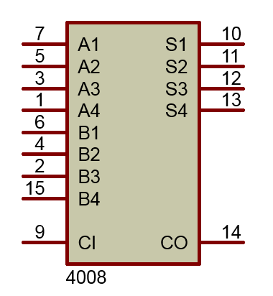
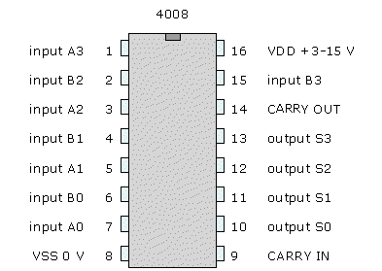
4 БИТОВ СУМАТОР – ИС 4008

Slide 43
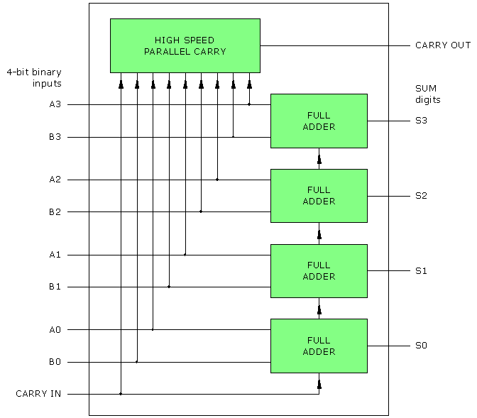
БЪРЗ ПРЕНОС – FAST CARRY

Slide 44
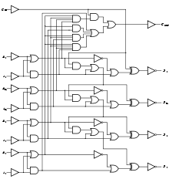
4008 ЛОГИЧЕСКА СХЕМА

Slide 45
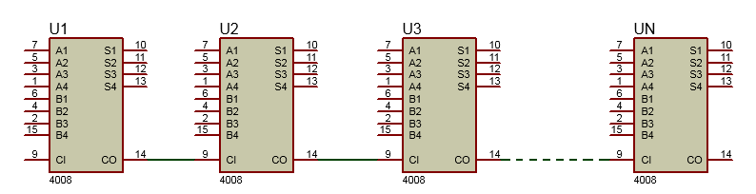
МНОГОРАЗРЕДЕН БРОЯЧ

Slide 46
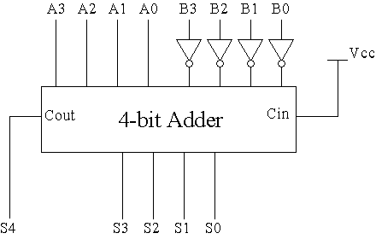
ИЗВАЖДАЩА СХЕМА
А + (-B)

Slide 47
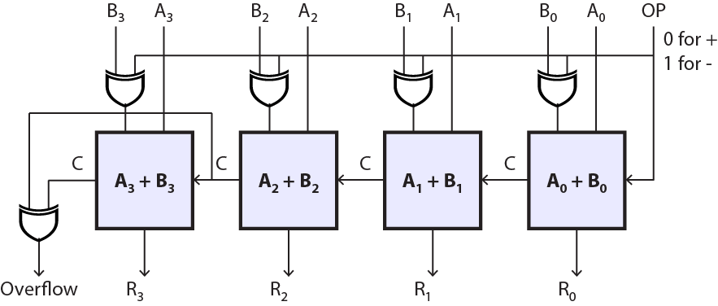
СУМАТОРНА/ИЗВАЖДАЩА СХЕМА
избор на операция
XOR
Full-Adders

Slide 48
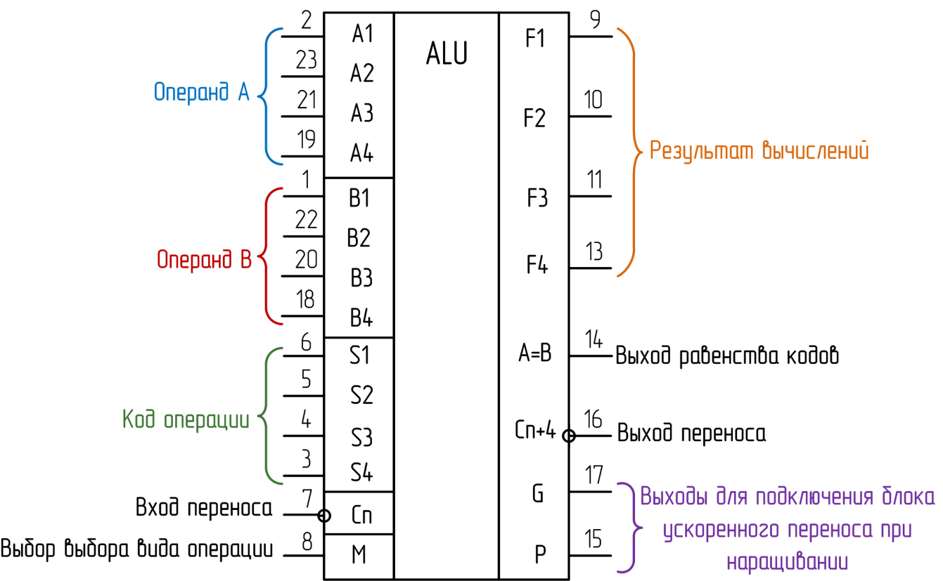
АРИТМЕТИКО-ЛОГИЧЕСКО УСТРОЙСТВО
АЛУ;
Съставна част на всеки микропроцесор;
Извършва аритметични и логически операции;
Ядрото на всеки компютър (compute - смятам).

Slide 49
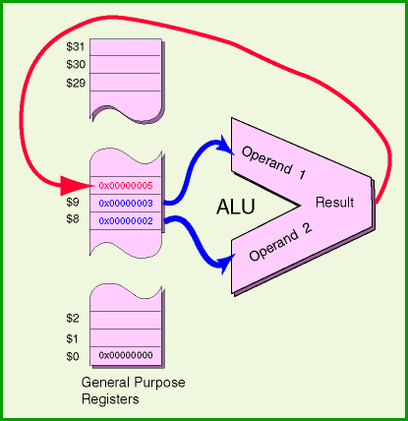
МИКРОПРОЦЕСОР

Slide 50
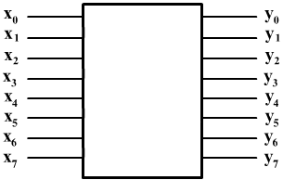
КОДОВИ ПРЕОБРАЗУВАТЕЛИ

Slide 51
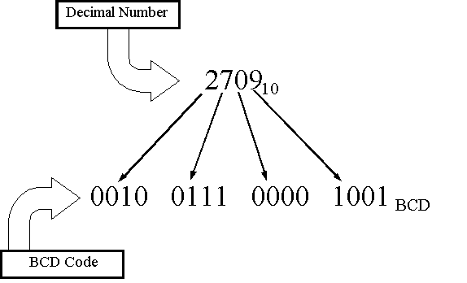
ДВОИЧНО-ДЕСЕТИЧЕН КОД
BCD(Binary-Coded Decimal)

Slide 52
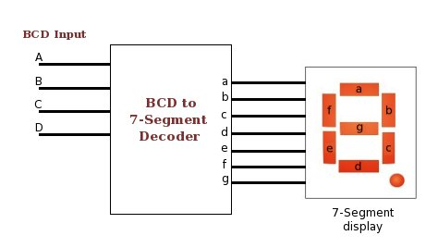
BCD КОДЕР

Slide 53
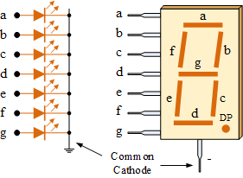
СВЕТОДИОДЕН ИНДИКАТОР

Slide 54

ТАБЛИЦА НА ИСТИННОСТ

Slide 55

ПРИМИТИВЕН КАЛКУЛАТОР - ДЕМО

Slide 56

ПОДОБРЕНА ВЕРСИЯ - ДЕМО

Slide 57

ШИФРАТОР
2^{N} входове и N на брой изходи;

Slide 58

ШИФРАТОР

Slide 59

ПРИЛОЖЕНИЕ

Slide 60

ДЕШИФРАТОР
N входове и 2^{N} на брой изходи;

Slide 61


ПРИЛОЖЕНИЕ - АДРЕСЕН ДЕШИФРАТОР
RAM

Slide 62

МУЛТИПЛЕКСОР

Slide 63

ДЕМУЛТИПЛЕКСОР

Slide 64

ПРИЛОЖЕНИЕ
TDM – Time Division Multiplexing

Slide 65
ПРИЛОЖЕНИЕ

Slide 66

АНАЛОГОВ МУЛТИПЛЕКСОР/ДЕМУЛТИПЛЕКСОР

Slide 67
АНАЛОГОВ МУЛТИПЛЕКСОР/ДЕМУЛТИПЛЕКСОР

Slide 68

ДА СИ НАПРАВИМ САМИ КОМПЮТЪР
DIY COMPUTER

Slide 69

СХЕМИ С ПАМЕТ…

Slide 70
Благодаря за вниманието !
www.themegallery.com

